Slide 1
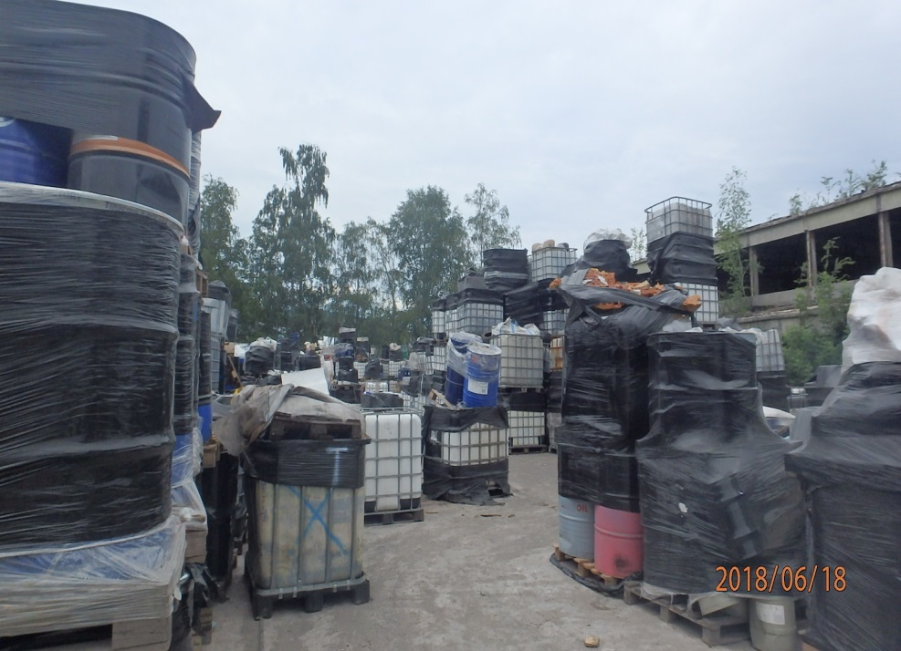
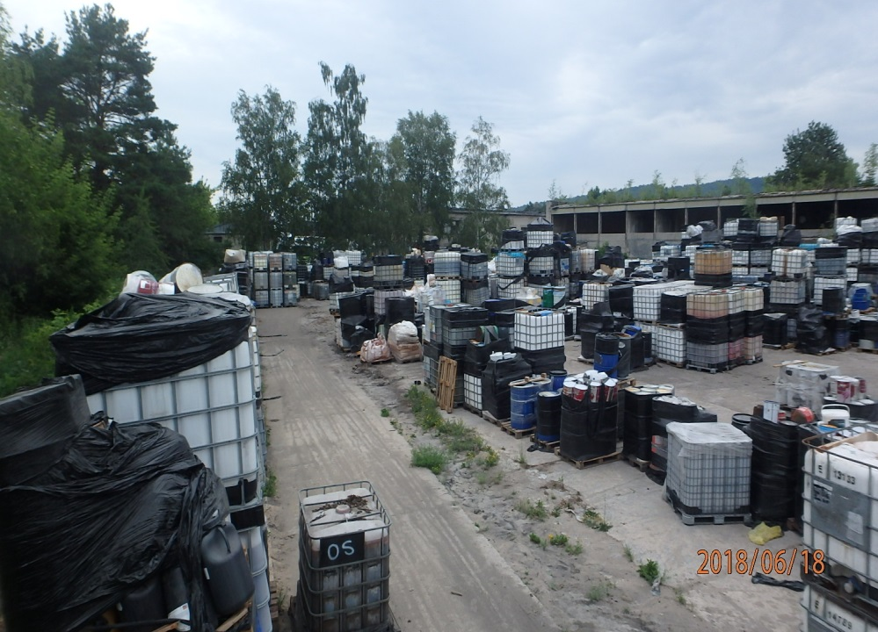
Zmiany organizacyjne WIOŚ wynikające z ustawy z dnia 20 lipca 2018 r. o zmianie ustawy o Inspekcji Ochrony Środowiska oraz niektórych innych ustaw
Witold Bruzda– Świętokrzyski Wojewódzki Inspektor Ochrony Środowiska

Slide 2
Znowelizowane przepisy
USTAWA z dnia 20 lipca 2018 r. o zmianie ustawy o Inspekcji Ochrony Środowiska oraz niektórych innych ustaw (Dz.U. z dnia 3 sierpnia 2018 r. ,poz. 1479);
USTAWA z dnia 20 lipca 2018 r. o zmianie ustawy – Prawo ochrony środowiska oraz ustawy o odpadach (Dz.U. z dnia 14 sierpnia 2018 r., poz. 1564 );
USTAWA z dnia 20 lipca 2018 r. o zmianie ustawy o odpadach oraz niektórych innych ustaw (Dz.U. z dnia 21 sierpnia 2018 r., poz. 1592 ).

Slide 3
Zmiany organizacyjne WIOŚ
Z dniem 1 stycznia 2019 r.
Pracownicy wydziałów monitoringu środowiska oraz laboratoriów WIOŚ stali się pracownikami Głównego Inspektoratu Ochrony Środowiska
Główny Inspektor Ochrony Środowiska przejmuje ruchomości i środki finansowe WIOŚ przeznaczone na realizację zadań monitoringu i działalności laboratoriów oraz na wynagradzania dla pracowników

Slide 4
Zadania i uprawnienia IOŚ
określają przepisy ustawy z dnia 20 lipca 1991r. o Inspekcji Ochrony Środowiska (t.j. Dz.U. 2018 r., poz.1471 z późn. zm.)
Inspekcja Ochrony Środowiska jest powołana do:
kontroli przestrzegania przepisów o ochronie środowiska oraz
badania i oceny stanu środowiska. (art. 1)
Cel nowelizacji ustawy o IOŚ:
Wzmocnienie działań kontrolnych IOŚ - zwiększenia skuteczności kontroli i wyeliminowania szarej strefy w obszarze środowiska, w tym w gospodarce odpadami;
Wzmocnienie działań monitoringowych IOŚ.

Slide 5
Inspekcja Ochrony Środowiska realizuje obecnie 53 cele kontrolne m. in.
kontrola podmiotów korzystających ze środowiska w rozumieniu ustawy z dnia 27 kwietnia 2001 r. – Prawo ochrony środowiska
kontrola przestrzegania przepisów ustawy z dnia 14 grudnia 2012 r. o odpadach
kontrola przestrzegania przepisów ustawy z dnia 13 września 1996 r. o utrzymaniu czystości i porządku w gminach
przestrzegania przepisów o recyklingu pojazdów wycofanych z eksploatacji
przestrzegania przepisów o zużytym sprzęcie elektrycznym i elektronicznym
i inne….

Slide 6
USTAWA z dnia 20 lipca 2018 r. o zmianie ustawy o Inspekcji Ochrony Środowiska oraz niektórych innych ustaw
Nowe zadanie do realizacji :
Ściganie przestępstw przeciwko środowisku określonych w Kodeksie karnym oraz wykroczeń określonych w Kodeksie wykroczeń oraz ustawach wymienionych w ustawie o IOŚ, w tym wnoszenie i popieranie aktów oskarżenia. (art. 1a)

Slide 7
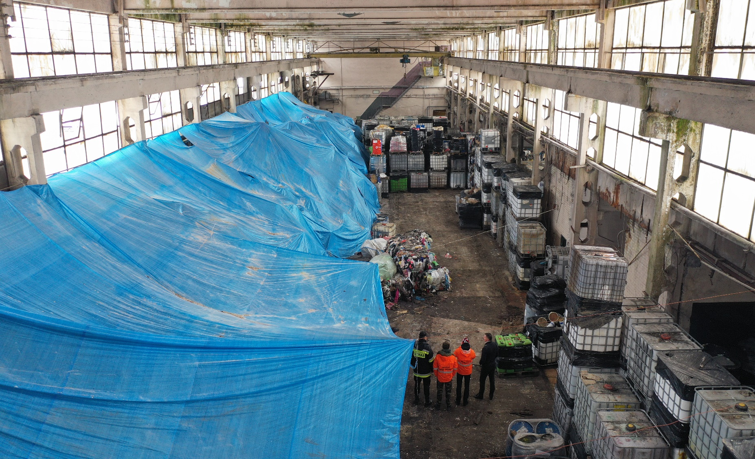
Ściganie przestępstw przeciwko środowisku

Slide 8
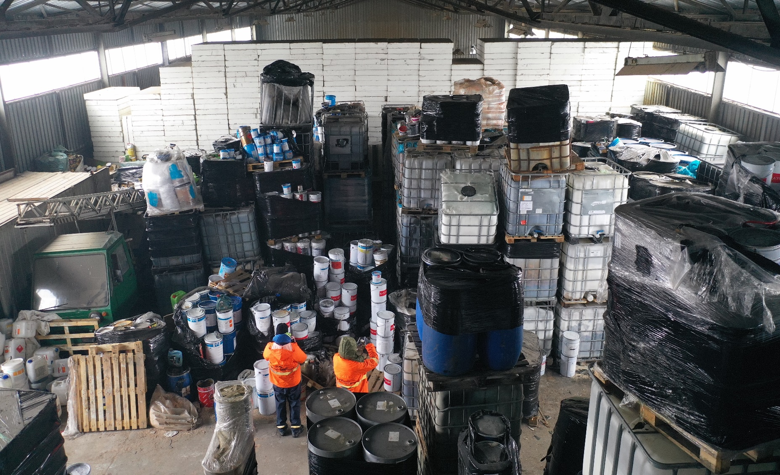
Ściganie przestępstw przeciwko środowisku

Slide 9
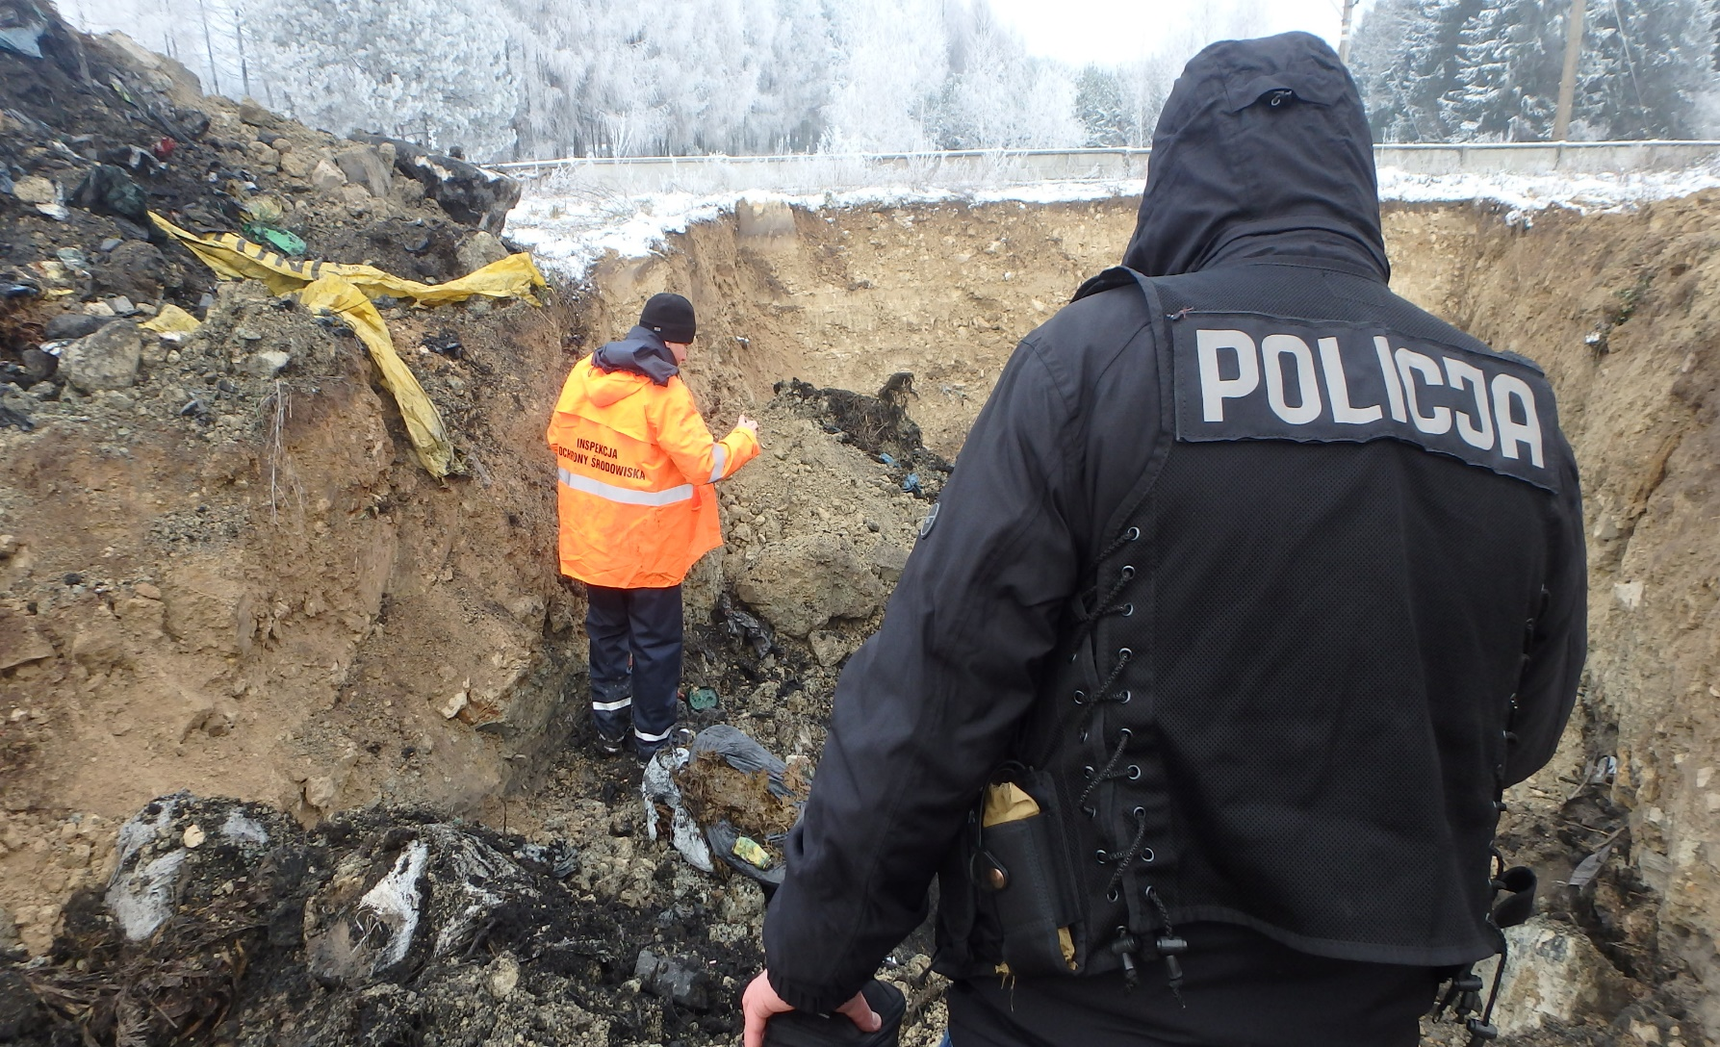
Ściganie przestępstw przeciwko środowisku

Slide 10
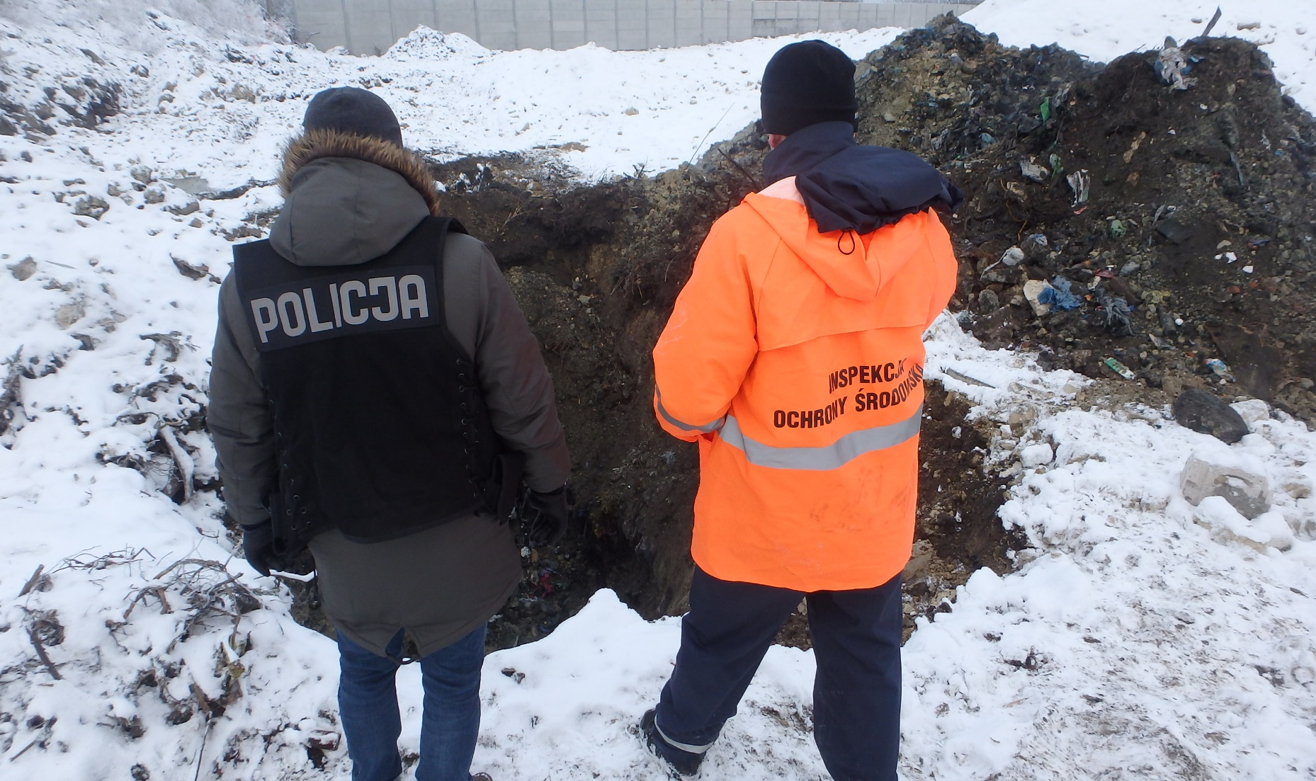
Ściganie przestępstw przeciwko środowisku

Slide 11
Wzmocnienie skuteczności działań kontrolnych IOŚ - nowe instrumenty cd.
Wprowadzenie dla inspektorów ochrony środowiska pracy zmianowej - możliwość wykonywania kontroli w systemie całodobowym również w porze nocnej;
Prowadzenie kontroli interwencyjnych bez wcześniejszego zawiadomienia o zamiarze jej przeprowadzenia (obowiązek powiadamiania z 7-dniowym wyprzedzeniem tylko dla kontroli planowanych);
Kontrole interwencyjne rozpoczyna się tylko po okazaniu legitymacji służbowej potwierdzającej tożsamość i uprawnienia inspektora do jej wykonania;

Slide 12
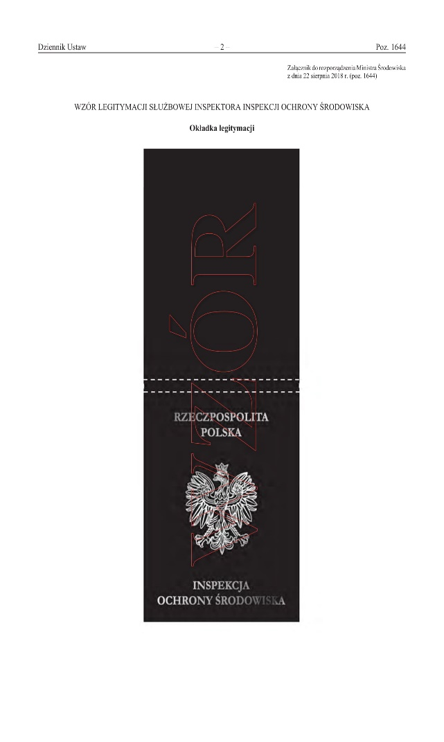
Wzmocnienie skuteczności działań kontrolnych IOŚ - nowe instrumenty cd.

